Slide 1
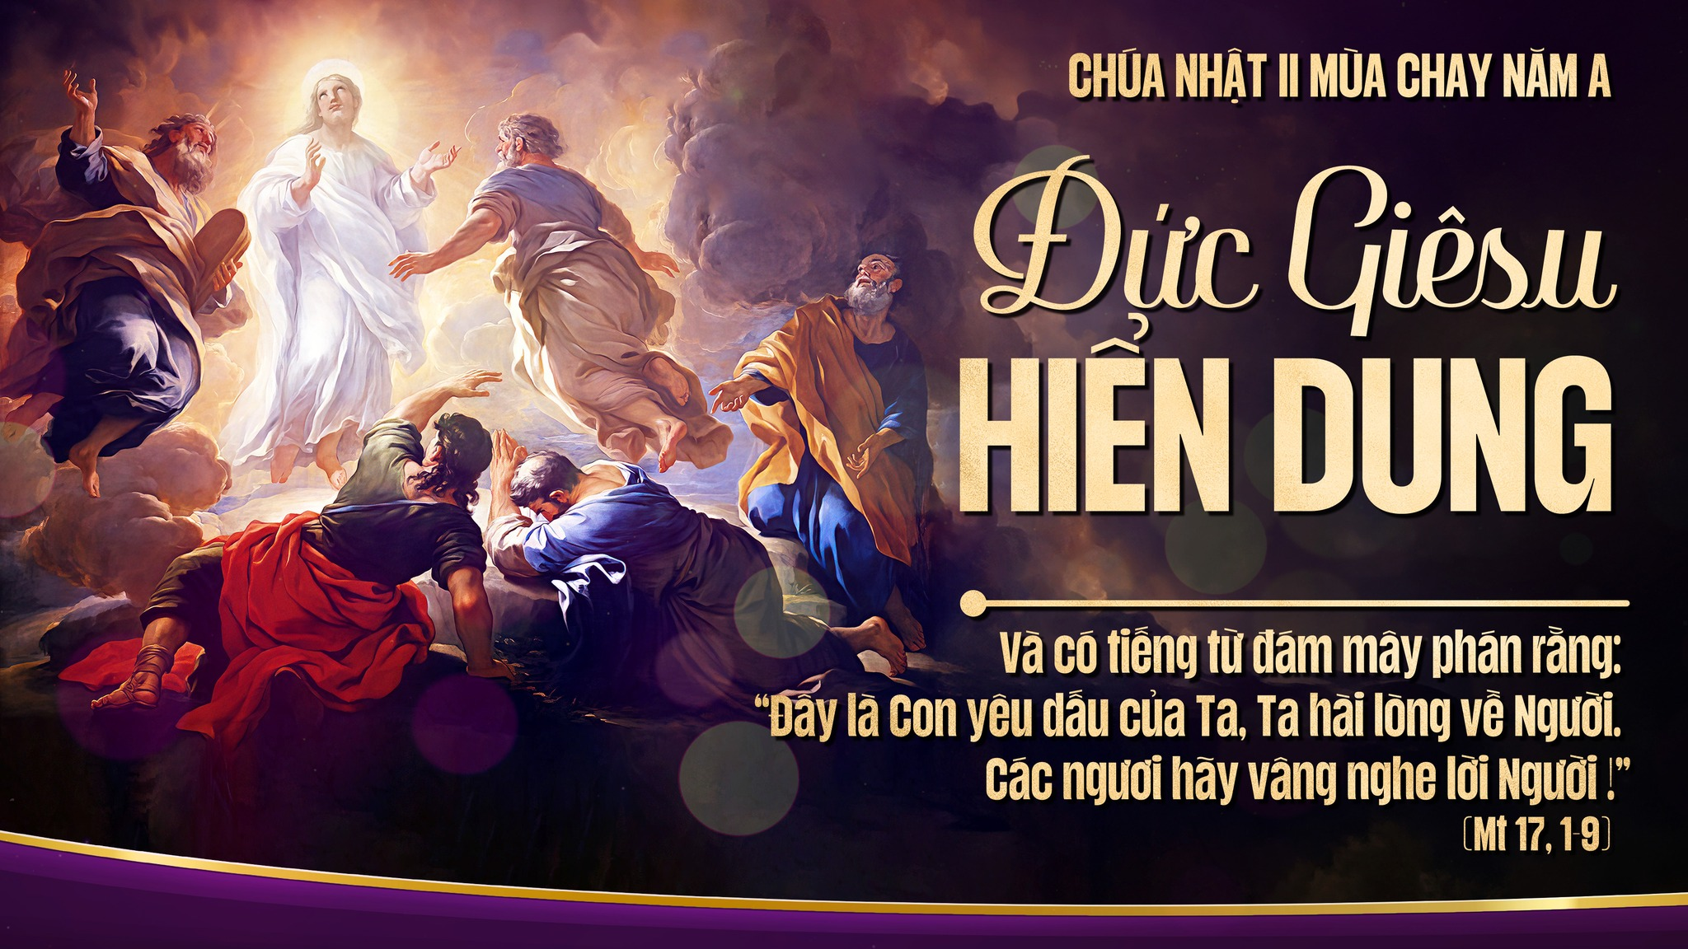

Slide 2
Nhân danh Cha †
và Con † và Thánh Thần †. Amen.

Slide 3
KINH CHÚA THÁNH THẦN
Chúng con lạy ơn Đức Chúa Thánh Thần, thiêng liêng sáng láng vô cùng.

Slide 4
Chúng con xin Đức Chúa Thánh Thần xuống đầy lòng chúng con, là kẻ tin cậy Đức Chúa Trời,

Slide 5
và đốt lửa kính mến Đức Chúa Trời trong lòng chúng con;

Slide 6
Chúng con xin Đức Chúa Trời cho Đức Chúa Thánh Thần xuống,

Slide 7
sửa lại mọi sự trong ngoài chúng con. Chúng con cầu cùng Đức Chúa Trời

Slide 8
xưa đã cho Đức Chúa Thánh Thần xuống soi lòng dạy dỗ các Thánh Tông Đồ,

Slide 9
thì rày chúng con cũng xin Đức Chúa Trời cho Đức Chúa Thánh Thần lại xuống

Slide 10
an ủi dạy dỗ chúng con làm những việc lành,

Slide 11
vì công nghiệp vô cùng Đức Chúa Giêsu Kitô là Chúa chúng con. Amen.

Slide 12
KINH TRUYỀN TIN
Xướng: Đức Chúa Trời sai Thánh Thiên Thần truyền tin cho Rất Thánh Đức Bà Maria.

Slide 13
Đáp: Và Rất Thánh Đức Bà chịu thai bởi phép Đức Chúa Thánh Thần. Kính mừng…..

Slide 14
Xướng: Này tôi là tôi tá Đức Chúa Trời.

Slide 15
Đáp: Tôi xin vâng như lời Thánh Thiên Thần truyền.
Kính mừng…..

Slide 16
Xướng: Chốc ấy Ngôi Thứ Hai xuống thế làm người.

Slide 17
Đáp: Và ở cùng
chúng con.
Kính mừng…..

Slide 18
Xướng: Lạy Rất Thánh Đức Mẹ Chúa Trời, xin cầu cho chúng con.

Slide 19
Đáp: Đáng chịu lấy những sự Chúa Kitô đã hứa.

Slide 20
LỜI NGUYỆN
Lạy Chúa, chúng con xin Chúa ban ơn Chúa xuống trong linh hồn chúng con,

Slide 21
là kẻ đã nhờ lời Thánh Thiên Thần truyền, mà biết thật Chúa Kitô là Con Chúa

Slide 22
đã xuống thế làm người, thì xin vì công ơn Con Chúa chịu nạn

Slide 23
chịu chết trên cây Thánh Giá, cho chúng con ngày sau khi sống lại,

Slide 24
được đến nơi vinh hiển, cũng vì công nghiệp Chúa Kitô là Chúa chúng con. Amen.

Slide 25
KINH TIN
Lạy Chúa con, con tin thật có một Đức Chúa Trời là Đấng thưởng phạt vô cùng.

Slide 26
Con lại tin thật Đức Chúa Trời có Ba Ngôi, mà Ngôi Thứ Hai đã xuống thế làm người,

Slide 27
chịu nạn chịu chết mà chuộc tội cho thiên hạ.

Slide 28
Bấy nhiêu điều ấy cùng các điều Hội Thánh dạy

Slide 29
thì con tin vững vàng, vì Chúa là
Đấng thông minh

Slide 30
và chân thật vô cùng đã phán truyền cho Hội Thánh. Amen.

Slide 31
KINH CẬY
Lạy Chúa con, con trông cậy vững vàng, vì công nghiệp Đức Chúa Giêsu

Slide 32
thì Chúa sẽ ban ơn cho con giữ đạo nên ở đời này,

Slide 33
cho ngày sau được lên thiên đàng xem thấy mặt Đức Chúa Trời hưởng phước đời đời,

Slide 34
vì Chúa là Đấng phép tắc và lòng lành vô cùng

Slide 35
đã phán hứa sự ấy chẳng có lẽ nào sai đặng. Amen.

Slide 36
KINH MẾN
Lạy Chúa con, con kính mến Chúa hết lòng hết sức trên hết mọi sự,

Slide 37
vì Chúa là Đấng trọn tốt trọn lành vô cùng,

Slide 38
lại vì Chúa thì con thương yêu người ta như mình con vậy. Amen.

Slide 39
KINH SẤP MÌNH
Lạy Chúa con, con sấp mình xuống trước mặt Chúa con. Con tin thật Chúa ở khắp mọi nơi,

Slide 40
thông biết mọi sự, hằng xem thấy con, hằng nghe lời con cầu nguyện.

Slide 41
Xin Chúa rất nhân từ hãy đoái xem sự nghèo ngặt con và nhậm lời con nguyện.

Slide 42
Lạy Chúa, xin hãy mở miệng lưỡi con ra, thì con sẽ cao rao những lời ngợi khen Chúa.

Slide 43
Lạy Chúa chúng con! Vì dấu † Thánh giá, xin chữa † chúng con, cho khỏi † kẻ thù.

Slide 44
Nhân danh Cha †
và Con † và Thánh Thần †. Amen.

Slide 45
KINH LẠY NỮ VƯƠNG
Lạy Nữ Vương, Mẹ nhân lành làm cho chúng con đặng sống, đặng vui, đặng cậy.

Slide 46
Thân lạy Mẹ! chúng con, con cháu Evà ở chốn khách đày kêu đến cùng Bà,

Slide 47
chúng con ở nơi khóc lóc than thở kêu khẩn Bà thương. Hỡi Ôi! Bà là chủ bầu chúng con,

Slide 48
xin ghé mắt thương xem chúng con. Đến sau khỏi đày,

Slide 49
xin cho chúng con được thấy Đức Chúa Giêsu con lòng Bà gồm phúc lạ.

Slide 50
Ôi khoan thay! nhân thay! dịu thay! Thánh Maria trọn đời đồng trinh. Amen.

Slide 51
Đạo Đức Chúa Trời có 10 điều răn:
Thứ nhất: Thờ phượng một Đức Chúa Trời và kính mến người trên hết mọi sự.

Slide 52
Thứ hai: Chớ kêu tên Đức Chúa Trời vô cớ.
Thứ ba: Giữ ngày Chúa Nhật.

Slide 53
Thứ bốn: Thảo kính cha mẹ.
Thứ năm: Chớ giết người.

Slide 54
Thứ sáu: Chớ làm sự dâm dục.
Thứ bảy: Chớ lấy của người.

Slide 55
Thứ tám: Chớ làm chứng dối.
Thứ chín: Chớ muốn vợ chồng người.

Slide 56
Thứ mười: Chớ tham
của người.
Mười điều răn ấy tóm về hai này mà chớ:

Slide 57
trước kính mến một Đức Chúa Trời trên hết mọi sự; sau lại yêu người như mình ta vậy. Amen.

Slide 58
Hội Thánh có 5 điều răn:
Thứ nhất: dự lễ và kiêng việc xác ngày Chúa Nhật cùng các ngày lễ buộc;

Slide 59
Thứ hai: xưng tội trong một năm ít là một lần;
Thứ ba: rước Mình Thánh Chúa trong mùa Phục Sinh;

Slide 60
Thứ bốn: giữ chay và kiêng thịt những ngày Hội Thánh buộc;

Slide 61
Thứ năm: góp công góp của xây dựng Hội Thánh, tùy theo khả năng của mình.

Slide 62
Đạo Đức Chúa Trời có 7 phép Bí tích:
Thứ nhất: là phép Rửa tội.
Thứ hai: là phép Thêm sức.

Slide 63
Thứ ba: là phép Mình Thánh Chúa.
Thứ bốn: là phép Giải tội.

Slide 64
Thứ năm: là phép Xức dầu thánh.
Thứ sáu: là phép Truyền chức thánh.

Slide 65
Thứ bảy: là phép Hôn phối.

Slide 66
Thương người có mười bốn mối
Thương xác bảy mối:
Thứ nhất: Cho kẻ đói ăn.

Slide 67
Thứ hai: Cho kẻ khát uống.
Thứ ba: Cho kẻ rách rưới ăn mặc.

Slide 68
Thứ bốn: Viếng kẻ liệt cùng kẻ tù rạc.
Thứ năm: Cho khách đỗ nhà.

Slide 69
Thứ sáu: Chuộc kẻ làm tôi.
Thứ bảy: Chôn xác kẻ chết.

Slide 70
Thương linh hồn bảy mối:
Thứ nhất: Lấy lời lành khuyên người.

Slide 71
Thứ hai: Mở dạy kẻ mê muội.
Thứ ba: An ủi kẻ âu lo.

Slide 72
Thứ bốn: Răn bảo kẻ có tội.
Thứ năm: Tha kẻ dể ta.

Slide 73
Thứ sáu: Nhịn kẻ mất lòng ta.
Thứ bảy: Cầu cho kẻ sống và kẻ chết.

Slide 74
CẢI TỘI BẢY MỐI CÓ BẢY ĐỨC
Thứ nhất: Khiêm nhượng, chớ kiêu ngạo.

Slide 75
Thứ hai: Rộng rãi, chớ hà tiện.
Thứ ba: Giữ mình sạch sẽ, chớ mê dâm dục.

Slide 76
Thứ bốn: Hay nhịn, Chớ hờn giận.
Thứ năm: Kiêng bớt, chớ mê ăn uống.

Slide 77
Thứ sáu: Yêu người, chớ ghen ghét.
Thứ bảy: Siêng năng việc Đức Chúa Trời, chớ làm biếng.

Slide 78
PHƯỚC THẬT TÁM MỐI
Thứ nhất: Ai có lòng khó khăn, ấy là phước thật, vì chưng nước Đức Chúa Trời là của mình vậy.

Slide 79
Thứ hai: Ai hiền lành, ấy là phước thật, vì chưng sẽ được đất Đức Chúa Trời làm của mình vậy.

Slide 80
Thứ ba: Ai khóc lóc, ấy là phước thật, vì chưng sẽ được an ủi vậy.

Slide 81
Thứ bốn: Ai khao khát nhân đức trọn lành, ấy là phước thật, vì chưng sẽ được no đủ vậy.

Slide 82
Thứ năm: Ai thương xót người, ấy là phước thật, vì chưng mình sẽ được thương xót vậy.

Slide 83
Thứ sáu: Ai giữ lòng sạch sẽ, ấy là phước thật, vì chưng sẽ được thấy mặt Đức Chúa Trời vậy.

Slide 84
Thứ bảy: Ai làm cho người hòa thuận, ấy là phước thật, vì chưng sẽ được gọi là con Đức Chúa Trời vậy.

Slide 85
Thứ tám: Ai chịu khốn nạn vì đạo ngay, ấy là phước thật, vì chưng nước Đức Chúa Trời là của mình vậy.

Slide 87
NHẬP LỄ
NGUYỆN
CHÚA CHÍ ÁI
(Lm. Kim Long)

Slide 88
ĐK: Nguyện Chúa chí ái hãy lắng nghe lời chúng con.

Slide 89
Dủ tình thương xem vì chúng con phạm đến Người.

Slide 90
1. Dòng suối lệ tuôn mãi, đoàn chúng con hướng lên Người.

Slide 91
Lạy Chúa Trời vinh quang, nguyện thương đến lời van nài.

Slide 92
ĐK: Nguyện Chúa chí ái hãy lắng nghe lời chúng con.

Slide 93
Dủ tình thương xem vì chúng con phạm đến Người.

Slide 95
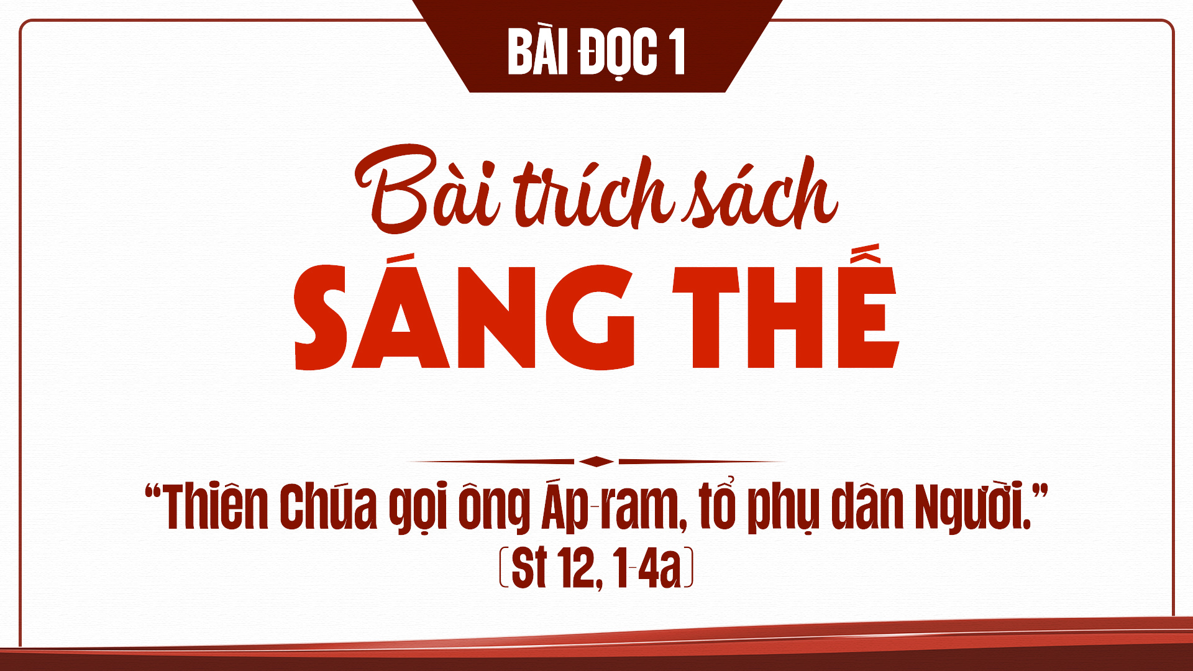

Slide 96
ĐÁP CA
THÁNH VỊNH 32
(Lm. Thái Nguyên)
(03 câu)

Slide 97
1. Vì lời Chúa đó là lời luôn chân chính.

Slide 98
Bao việc Ngài đã làm đều đáng cậy tin.

Slide 99
Ngài yêu thích đức chính trực và công minh.

Slide 100
Khắp trên địa cầu ơn lành của Chúa tràn lan.

Slide 101
ĐK: Lạy Chúa xin hãy tỏ lòng từ bi Chúa ơi,

Slide 102
như chúng con đây luôn vẫn tin cậy nơi Chúa.

Slide 103
2. Kìa Chúa đã dõi theo người sợ kính Chúa.

Slide 104
Xem những ai cậy vào ơn Chúa dủ thương.

Slide 105
Để cứu gỡ kẻ trong vòng tay thần chết.

Slide 106
Chúa dưỡng nuôi họ trong đời khốn khó lầm than.

Slide 107
ĐK: Lạy Chúa xin hãy tỏ lòng từ bi Chúa ơi,

Slide 108
như chúng con đây luôn vẫn tin cậy nơi Chúa.

Slide 109
3. Này con đây vẫn luôn cậy trông nơi Chúa.

Slide 110
Chính Chúa luôn phù trợ che chở đời con.

Slide 111
Nguyện xin Chúa đổ tràn lòng từ bi Chúa,

Slide 112
cũng như chúng con trông cậy nơi Chúa mà thôi.

Slide 113
ĐK: Lạy Chúa xin hãy tỏ lòng từ bi Chúa ơi,

Slide 114
như chúng con đây luôn vẫn tin cậy nơi Chúa.

Slide 115
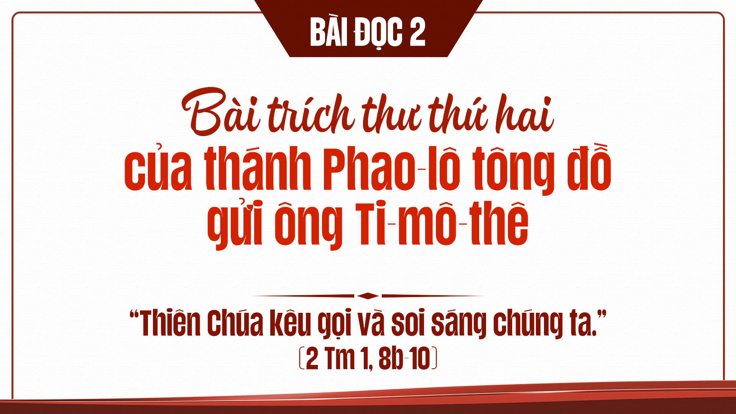

Slide 116
Từ trong đám mây sáng chói, có tiếng Chúa Cha tuyên phán rằng:
TUNG HÔ TIN MỪNG

Slide 117
“Đây là Con Ta yêu dấu các ngươi hãy nghe lời Ngài”.

Slide 118
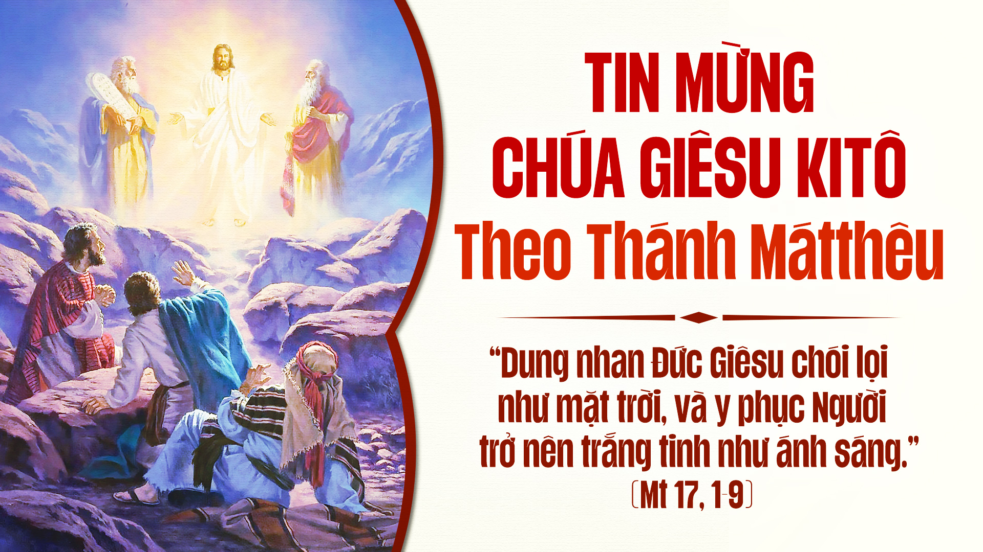

Slide 120
Ct: Tôi tin kính một Thiên Chúa là Cha toàn năng.
KINH TIN KÍNH

Slide 121
Cđ: Đấng tạo thành trời đất muôn vật hữu hình và vô hình.

Slide 122
Tôi tin kính một Chúa Giê-su Ki-tô Con Một Thiên Chúa,

Slide 123
sinh bởi Đức Chúa Cha từ trước muôn đời.

Slide 124
Người là Thiên Chúa bởi Thiên Chúa, Ánh Sáng bởi Ánh Sáng,

Slide 125
Thiên Chúa thật bởi Thiên Chúa Thật Được sinh ra mà không phải được tạo thành,

Slide 126
đồng bản thể với Đức Chúa Cha:nhờ Người mà muôn vật được tạo thành.

Slide 127
Vì loài người chúng ta và để cứu độ chúng ta, Người đã từ trời xuống thế.

Slide 128
Bởi phép Đức Chúa Thánh Thần Người đã nhập thể trong long Trinh Nữ Maria, và đã làm người.

Slide 129
Người chịu đóng đinh vào thập giá vì chúng ta, Thời quan Phong-xi-ô Phi-la-tô;

Slide 130
Người chịu khổ hình và mai táng, ngày thứ ba Người sống lại như lời Thánh Kinh.

Slide 131
Người lên trời, ngự bên hữu Đức Chúa Cha, và Người sẽ lại đến trong vinh quang

Slide 132
để phán xét kẻ sống và kẻ chết, Nước Người sẽ không bao giờ cùng.

Slide 133
Tôi tinh kính Đức Chúa Thánh Thần là Thiên Chúa, và là Đấng ban sự sống,

Slide 134
Người bởi Đức Chúa Cha và Đức Chúa Con mà ra.

Slide 135
Người được phụng thờ và tôn vinh cùng với Đức Chúa Cha và Đức Chúa Con.

Slide 136
Người đã dùng các Tiên tri mà phán dạy.

Slide 137
Tôi tin Hội Thánh duy nhất, thánh thiện, công giáo và tông truyền.

Slide 138
Tôi tuyên xưng có một Phép Rửa để tha tội.

Slide 139
Tôi trông đợi kẻ chết sống lại và sự sống đời sau. Amen.

Slide 141
DÂNG LỄ
XIN DÂNG 2
(Ân Đức)

Slide 142
1. Xin dâng cho lòng thương xót Chúa dĩ vãng đời con là biết bao lỗi lầm.

Slide 143
Xin dâng cho tình Cha ưu ái tương lai đời con xin an bài đỡ nâng.

Slide 144
Xin dâng lên Cha giây phút này một niềm yêu mến là yêu mến mà thôi.

Slide 145
Xin dâng lên Cha trót cuộc đời để nên của lễ và nên khúc ngợi ca.

Slide 146
2. Xin dâng bao niềm vui nỗi khó cuộc sống trần gian là chết đi mỗi ngày.

Slide 147
Xin dâng muôn khổ đau Thánh Giá trong con nguyện thánh hiến trong lễ tình yêu.

Slide 148
Xin dâng lên Cha của lễ này là hoa thơm trái lành chan chứa hồng ân.

Slide 149
Xin dâng lên Cha mỗi cuộc đời hiệp thông trong mối tình duy nhất của Cha.

Slide 150


Slide 151
KINH THÁNH, THÁNH
Thánh, Thánh, Thánh. Chúa là Thiên Chúa các đạo binh

Slide 152
Trời đất đầy vinh quang Chúa. Hoan hô Chúa trên các tầng trời.

Slide 153
Chúc tụng Đấng ngự đến nhân danh Chúa. Hoan hô Chúa trên các tầng trời.

Slide 155
CHIÊN THIÊN CHÚA
Lạy Chiên Thiên Chúa, Đấng xóa tội trần gian, xin thương xót chúng con.

Slide 156
Lạy Chiên Thiên Chúa, Đấng xóa tội trần gian: xin thương xót chúng con.

Slide 157
Lạy Chiên Thiên Chúa, Đấng xóa tội trần gian: xin ban bình an cho chúng con.

Slide 159
Này là con Ta yêu dấu, đẹp lòng Ta mọi đàng, các ngươi hãy nghe lời Người.
CA HIỆP LỄ

Slide 161
HIỆP LỄ
TÂM TÌNH
SÁM HỐI
(Lm. Thái Nguyên)

Slide 162
1. Chúa yêu thương mọi loài.

Slide 163
Chúa đã dựng nên Ngài không chê ghét điều chi đã tạo thành.

Slide 164
Ngài khoan dung và rộng lượng hải hà. Ngài làm ngơ trước bao tội đời ta.

Slide 165
ĐK: Này con ăn năn thống hối tội lỗi mình,

Slide 166
đời con đã bao lần phụ tình yêu Chúa.

Slide 167
Xin ân thương tha tội lỗi con.

Slide 168
Xin xót thương dân Ngài Chúa ơi, đang dâng lời cầu khẩn thiết tha.

Slide 169
2. Tấm thân con mọn hèn có từ bụi tro, Ngài đã cứu vớt từ trong nơi tội lệ.

Slide 170
Dù qua bao lần đã nhiều phản bội, Ngài từ tâm vẫn đón nhận đời con.

Slide 171
ĐK: Này con ăn năn thống hối tội lỗi mình,

Slide 172
đời con đã bao lần phụ tình yêu Chúa.

Slide 173
Xin ân thương tha tội lỗi con.

Slide 174
Xin xót thương dân Ngài Chúa ơi, đang dâng lời cầu khẩn thiết tha.

Slide 176
KẾT LỄ
CÓ MẸ CÙNG ĐI
(Trần Hòa Yên)

Slide 177
1. Mẹ ơi đoàn con đến trước nhan Mẹ nguyện xin Mẹ thương an ủi chở che.

Slide 178
Bao đau thương giữa đời dương thế, bao âu lo tình người dâu bể.

Slide 179
Mẹ ơi chớ để đoàn con đơn côi.

Slide 180
ĐK: Mẹ ơi, nơi Mẹ hạnh phúc tuyệt vời.

Slide 181
Đoàn con hân hoan sống trong tình Mẹ an vui.

Slide 182
Dù ngày qua đau thương có Mẹ sợ chi,

Slide 183
dù ngày mai gian nguy có Mẹ lo gì.

